Slide 1
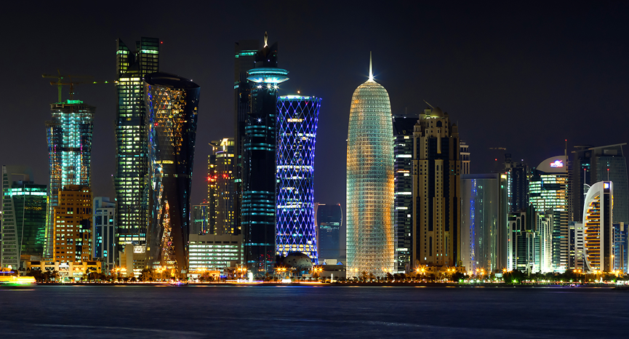
Katar
Najbogatija zemlja svijeta

Slide 2
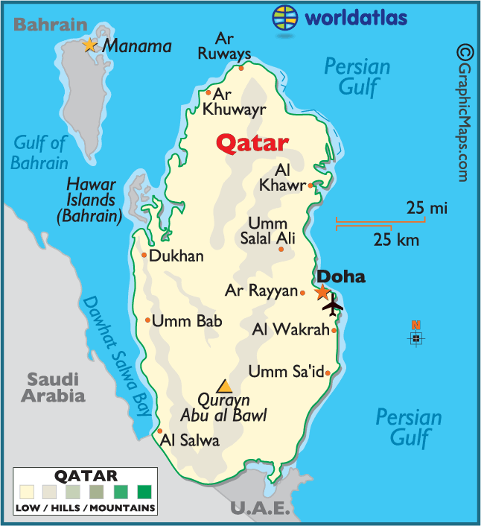
Gdje je Katar
Katar je mala azijska država smještena na Arapskom poluotoku u Perzijskom zaljevu. Sam Katar je smješten na poluotok. Veličinom je pet puta manji od Hrvatske i ima dvostruko manje stanovnika nego Hrvatska. U Kataru danas živi 2 milijuna stanovnika. Katar je kraljevina, odnosno emirat jer mu je na čelu Emir. Katarski vladar zove se Emir Šeik Tamim bin Hamad Al Thani. Njegova obitelj Katarom vlada od 1825. godine.

Slide 3
Doha
Doha je glavni grad Katara. Na arapskom jeziku Doha znači veliko drvo. Grad se počeo graditi 1850. godine pod imenom El Bida. Gotovo svi stanovnici Katara danas žive u Dohi koja sa svojim neboderima i prekrasnim zgradama noću izgleda kao nekakav grad budućnosti.

Slide 4
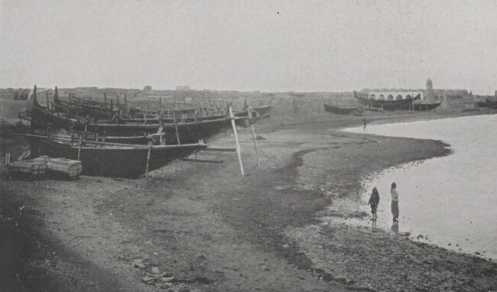
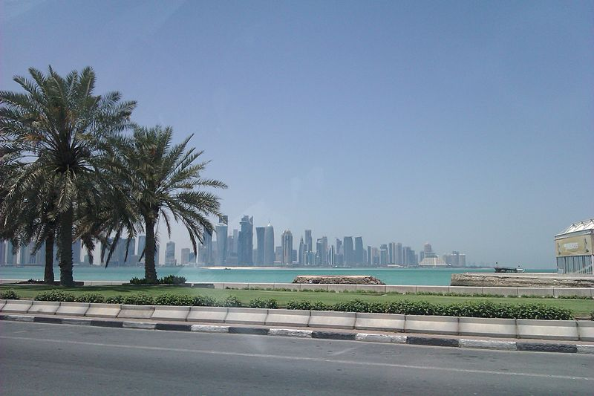

Slide 5
Život u Kataru
Zbog velikih vrućina u ljetnim mjesecima ljudi danju uglavnom odlaze u velike trgovačke centre. Najpopularniji trgovački centar u Dohi zove se Villagio, koji je prava kopija Venecije pa se kroz njega može ploviti i pravim venecijanskim gondolama. Osim trgovačkih centra zimi, na proljeće i u jesen vrlo je živo i na katarskim tradicionalnim sukovima, odnosno tržnicama na kojima se prodaje tkanina, začini, slastice, zlato, srebro, biseri, suveniri za turiste, kućni ljubimci (uglavnom zečevi, papagaji i kanarinci) te - sokolovi. Sokolovi su posebna atrakcija sukova i u Kataru su jako popularni. Dresiraju se za lov i natjecanja u sokolarenju.
Jedan mladi sokol prodaje se po cijeni od 15 do 100 tisuća kuna. Žene u Kataru nose nikab, hijab ili burku. Nikab je gusta crna tkanina koja ženama otkriva samo oči. Hijab je kombinacija raznih veselih boja koja ženama pokriva sve osim lica, a burka prekriva sve, čak i - oči. Kada žene nose burku gledaju kroz gustu mrežastu tkaninu. Katarani su odjeveni u tradicionalne gutre. Radni tjedan u Kataru započinje u nedjelju, a završava u četvrtak. Petak i subota u Kataru su neradni dani.

Slide 6
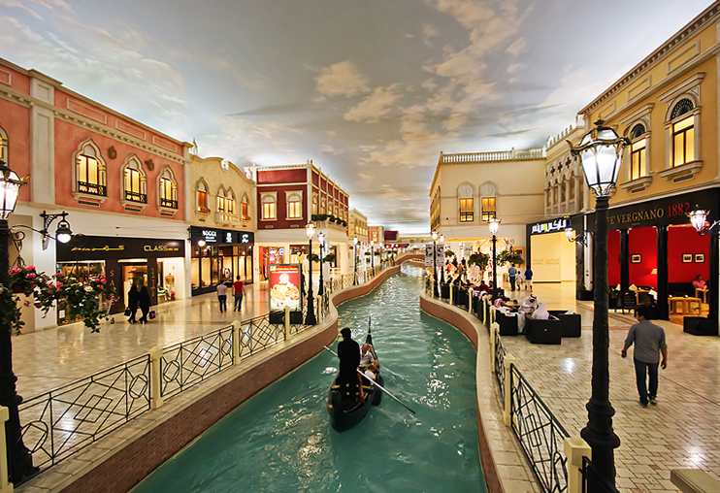
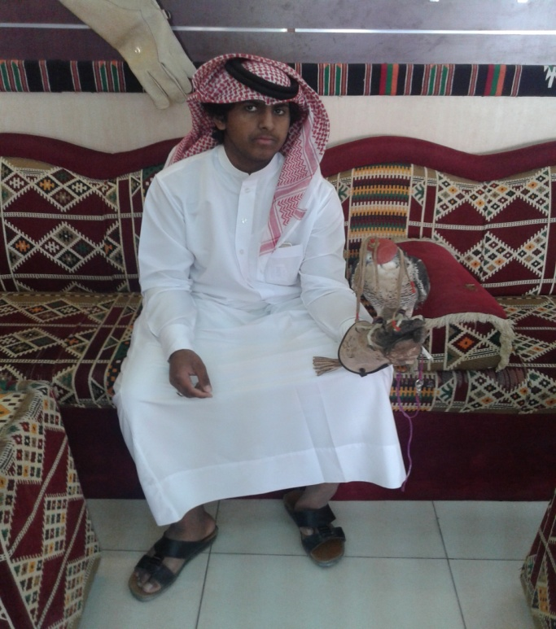
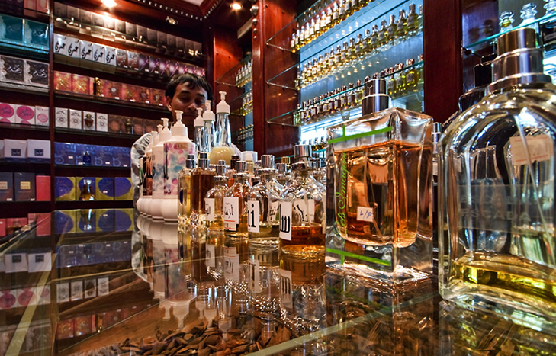
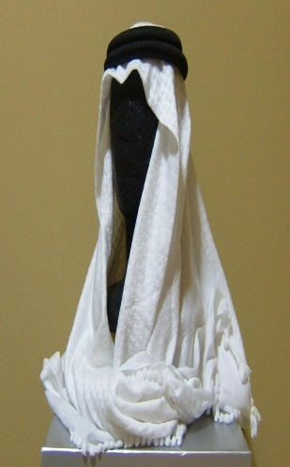
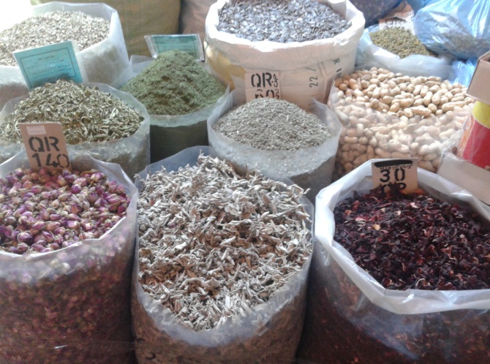

Slide 7
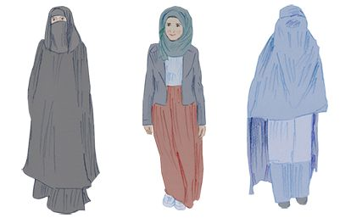
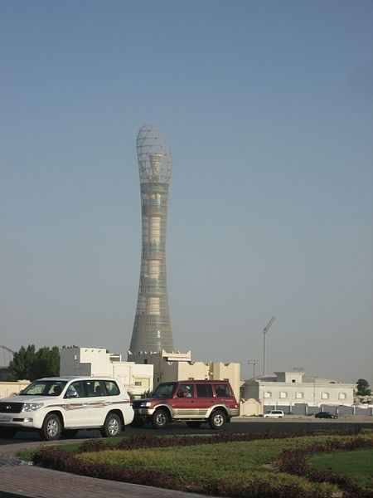
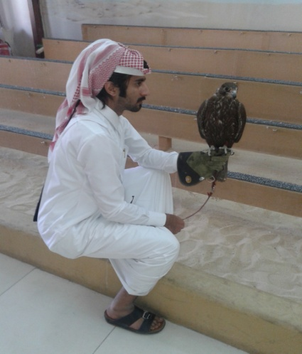
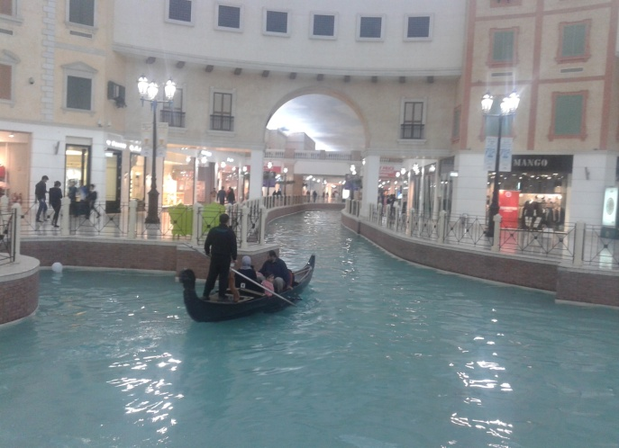

Slide 8
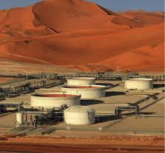
Nafta
Zašto je Katar najbogatija zemlja na svijetu? Ta malena država na Arapskom poluotoku nalazi se na ogromnim nalazištima nafte i zemnog plina. Kažu da Katar ima toliko plina da bi mogao zagrijati čitav Antarktik. Bez nafte je danas nezamisliv život na zemlji pa tu dragocjenu tekućinu mnogi još nazivaju i crno zlato. Katar je prodajom nafte i plina postao najbogatija zemlja na svijetu. I kažu da imaju nafte i plina dovoljno za još 200 godina.

Slide 9
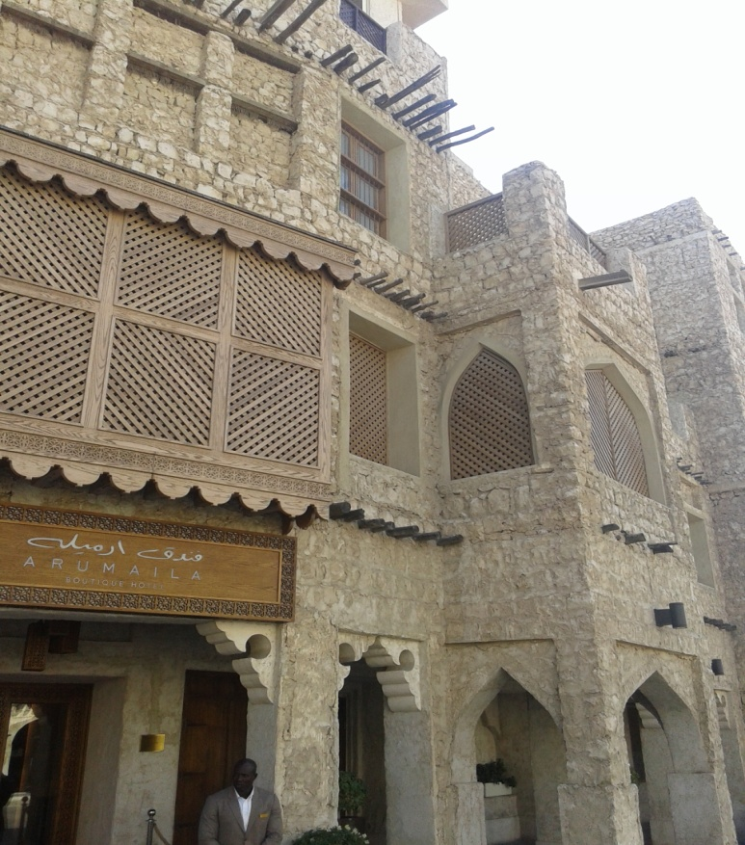
Vjera
Islamska vjera ima važnu ulogu u svakodnevnom životu. Katarani su muslimani, obavezno se mole pet puta dnevno i za to vrijeme prekidaju rad.
Ako se ne mole u
posebnim prostorijama
čine to na radnom
mjestu, poput
trgovaca u
svojim malim
dućanima na
tržnici.
ARAPSKI ZA POČETNIKE Dobro došli - merhaba Dobar dan – selam alejkum Doviđenja – mal salama Hvala - šukran

Slide 10
Prezentaciju izradio: Kristijan Sirotich
veljača 2015.

